Slide 1
Синтаксис I
Урок 1

Slide 2
Цельные словосочетания

Slide 4
Цельные словосочетания

Slide 5
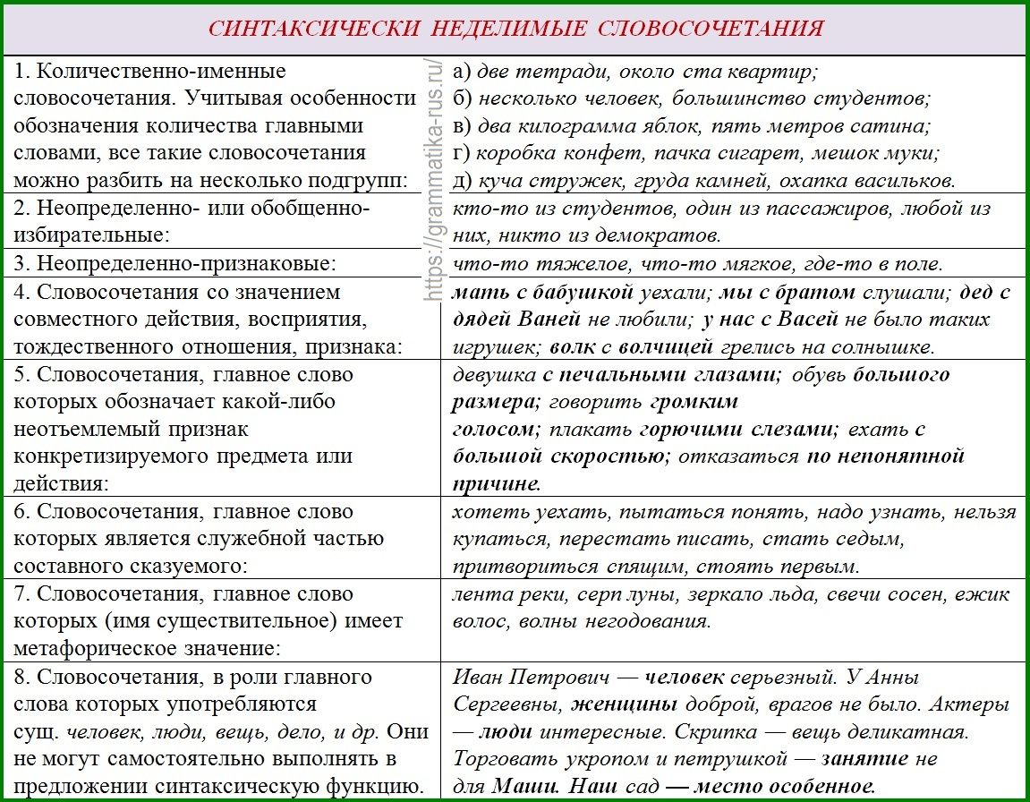

Slide 6
Фразеологизмы
Смысл этих выражений не выводится из значений слов, которые их составляют.
Такие сочетания слов называют устойчивыми.
Устойчивые выражения слов называют фразеологизмами.
В них нельзя заменить или пропустить какое – либо слово, иначе изменится смысл: ни свет ни заря, прикусил язык.
Когда мы объясняем значение устойчивых сочетаний, мы имеем ввиду смысл всего выражения в целом, а не отдельных слов.

Slide 7
Фразеологизмы
Водить за нос (обманывать).
Льёт как из ведра (проливной дождь).
Бить баклуши (ничего не делать).
Все эти словосочетания имеют переносное значение. Они означают не то, что есть на самом деле.
Водить за нос – обманывать.
Льёт как из ведра – проливной дождь.
Бить баклуши – ничего не делать.

Slide 8
Разбор словосочетаний

Slide 9
Проанализируйте
Погнаться за двумя зайцами
Обещать золотые горы
Кто-то из учеников
Много студентов
Тысячи людей
Громко говорить
Любить читать
Выбросить из головы
Блины со сметаной

Slide 10
Единственное и множественное число сказуемого
Выбор правильной формы числа сказуемого – трудная задача, если в составе подлежащего имеются слова, указывающие на количество или совокупность предметов. Среди таких слов:
собирательные существительные (напр. большинство),
количественные числительные (пять, двадцать),
собирательные числительные (двое, трое, пятеро),
счетные существительные (тысяча, миллион, миллиард),
слова, обозначающие приблизительное количество (более десятка, менее пятидесяти, несколько),
счетные местоименные наречия (много, столько, сколько),
существительные со значением определенного (тройка, пара, сотня) и неопределенного (масса, уйма) количества, существительные с первой частью пол- (полгода, полдома),
сочетания типа брат с сестрой.

Slide 11
Единственное и множественное число сказуемого
Выбор правильной формы сказуемого осложняется тем, что опорное слово подлежащего (ряд, большинство, множество и т. п.), представляя собой существительное в форме единственного числа, фактически означает множество предметов или явлений как совокупность. В этой связи появляются две возможности для согласования сказуемого:
формально-грамматическое согласование: сказуемое принимает такую же грамматическую форму, как и подлежащее; большинство граждан проголосовало за нового президента («большинство» и «проголосовало» – единственное число, средний род); ряд пользователей отказался от платной услуги («ряд» и «отказался» – единственное число, мужской род);
согласование по смыслу: сказуемое принимает форму множественного числа, поскольку подлежащее обозначает множество предметов или явлений: большинство граждан проголосовали за нового президента, ряд пользователей отказались от платной услуги.

Slide 12
Единственное и множественное число сказуемого
В современном русском языке формально-грамматическое согласование сказуемого и согласование по смыслу конкурируют, и в большинстве случаев (но не всегда!) формы единственного и множественного числа сказуемого взаимозаменяемы.
Формальное согласование рода и числа сказуемого требуется, если собирательное существительное не имеет при себе зависимых слов, а также если в составе подлежащего нет существительных в форме множественного числа: За принятие постановления проголосовало большинство, меньшинство было против; Подавляющее большинство парламента проголосовало против принятия закона; Часть населения безграмотна.

Slide 13
Единственное и множественное число сказуемого
Согласование по смыслу предпочтительно:
1) если между подлежащим и сказуемым располагаются другие члены предложения: Множество замечаний по содержанию диссертации и оформлению библиографии были высказаны молодому аспиранту;
2) если при подлежащем имеется последующее определение в форме множественного числа, выраженное причастным оборотом или придаточным предложением со словом которые: Часть средств, вырученных от продажи книги, пойдут на содержание больниц; Часть средств, которые будут выручены от продажи книг, пойдут на содержание больниц;

Slide 14
Единственное и множественное число сказуемого
Согласование по смыслу предпочтительно:
3) если нужно подчеркнуть раздельность действий каждого действующего лица, называемого подлежащим, а также подчеркнуть активность действующих лиц: Ряд сотрудников нашей организации выступили с инициативой; ср.: В прошлом году было построено множество дорог.
4) если сказуемых – несколько: Ряд учеников не считают выполнение домашних заданий необходимым и приходят на урок неподготовленными.
5) если в составе сказуемого есть существительное или прилагательное в форме множественного числа: Большинство домов в этой деревне были деревянными.

Slide 15
Kaynakça
Nenkova, T. Praktiçeskaya grammatika russkogo yazıka, Veles, Sofya, 2002.
Lekant, P.A. v.d. Sovremennıy russkiy yazık, Drofa, Moskva, 2001.
İvanova, İ.S. v.d. Sintaksis, Zlatoust, Sankt-Petersburg, 2018.
Veliçko, A.V. v.d. Kniga o grammatike, Zlatoust, Sankt-Petersburg, 2018.
Babaytseva, V.V. v.d. Russkiy yazık, Drofa, Moskva, 2010.
Rozental, D.E. v.d. Sovremennıy russkiy yazık, Ayris-Press: Moskva, 2004.
Skoblikova, Ye.S.,Sovremennıy russkiy yazık. Sintaksis slojnogopredlojeniya, Flinta, Moskva, 2006.
https://licey.net/

